Slide 1
第三章 可逆矩阵
可逆矩阵求逆是矩阵的一种重要的运算，逆矩阵在矩阵的理论中占有相当重要的地位 . 本章主要讨论可逆矩阵的概念、可逆矩阵的求法和矩阵的秩 .

Slide 2
教学目的：通过本章的教学使学生理解逆矩阵及矩阵
秩的概念，掌握逆矩阵的性质和求逆、求秩方法.认识逆矩
阵在矩阵理论中的地位与作用，为今后的学习打良好基础.
教学要求：理解逆矩阵和矩阵秩的概念，深刻理解逆矩阵的性质，熟练掌握求逆矩阵的方法，会用逆矩阵解决各种实际问题.
教学重点：逆矩阵的定义和性质，求逆矩阵的方法，解矩阵方程.求矩阵的秩.
教学难点：求抽象矩阵的逆.求矩阵的秩.
教学时间：4学时.

Slide 3
复习
1、矩阵的概念和矩阵的初等变换；
2、方阵的行列式；
3、初等方阵.
§1 可逆矩阵的定义与性质
1.1可逆矩阵的概念
定义1.1 设 A 为 n 阶方阵，若存在 n 阶方阵 B，
使得
AB = BA = E,
则称方阵 A 是可逆的，并称方阵 B为 A 的逆矩阵,简称A的逆.

Slide 4
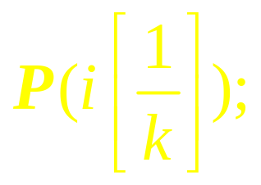
容易验证，初等方阵都是可逆的矩阵，其逆仍是同种
类型的初等方阵. 即
P(i[k])⁻¹= P(i,j[k])⁻¹= P(i,j[-k]); P(i,j)⁻¹= P(i,j).
可逆矩阵又称非奇异矩阵，不可逆矩阵又称奇异矩阵.
1.2 可逆矩阵的性质
性质1 可逆矩阵的逆矩阵是惟一的.
证明 设 B 和 C 都是 A 的逆矩阵，则
B = BE = B (AC )
= ( BA ) C = EC
= C.
所以A的逆矩阵是惟一的.
依据逆矩阵的惟一性，我们把A的逆记之为A⁻¹.

Slide 5

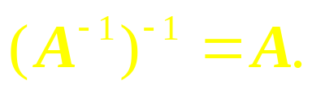
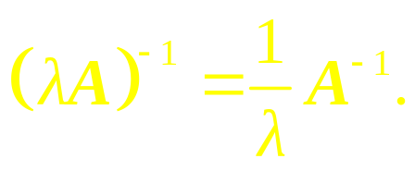
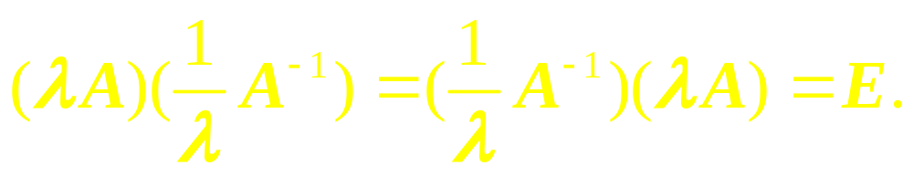
性质2 若A可逆，则 亦可逆，且
证明 由定义1.1，性质2显然成立.
性质3 若A可逆，数λ≠0，则λA可逆，且
证明 由AA⁻¹ = A⁻¹A = E,便有
故知

Slide 6
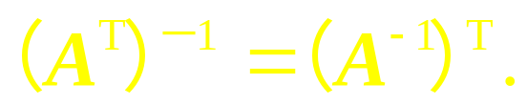

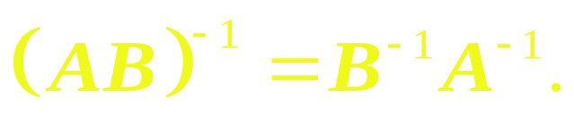

性质4 若A可逆，则 A^{T} 也可逆，且
证明 由于A可逆，则有
AA⁻¹ = A⁻¹A = E
在上式两端取转置，得
( A⁻¹)^{T} A^{T} = A^{T} ( A⁻¹)^{T} = E。
由定义1.1， A^{T} 可逆，且
性质5 若 n阶方阵A,B都可逆，则 AB 也可逆，且
证明 由A、B可逆，则有
( AB )( B⁻¹A⁻¹ ) = A( BB⁻¹ ) A⁻¹

Slide 7
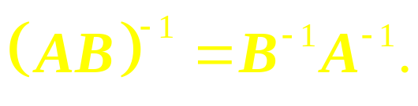
同理可证
( B⁻¹A⁻¹ ) ( AB ) =E.
由定义1.1，知AB可逆，且
若n阶矩阵A₁, A₂,…, A_{S}都可逆，则它们的乘积
A₁A₂…A_{S} 亦可逆，且
（A₁A₂…A_{S})⁻¹= A_{S}⁻¹…A₂⁻¹A₁⁻¹.
若A可逆，m为正整数时， A^{m}亦可逆，且
(A^{m})⁻¹= (A⁻¹) ^{m}.
若规定A^{-m}= (A⁻¹) ^{m}，则上式变成
(A^{m})⁻¹= A^{-m}.

Slide 8
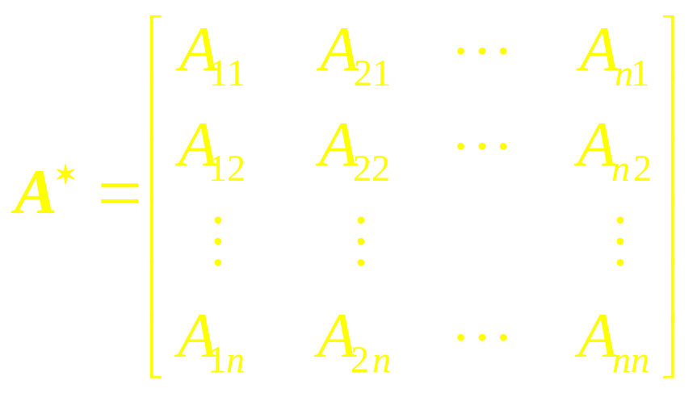
§2 方阵可逆的充要条件与逆矩阵计算
2.1 可逆矩阵的有关定义、定理
定义2.1 设n阶方阵A=(a_{ij})，元素a_{ij}在| A|中的代数余子式为 A _{ij} ( i , j = 1, 2, …, n),则矩阵
称为方阵A的伴随矩阵.

Slide 9
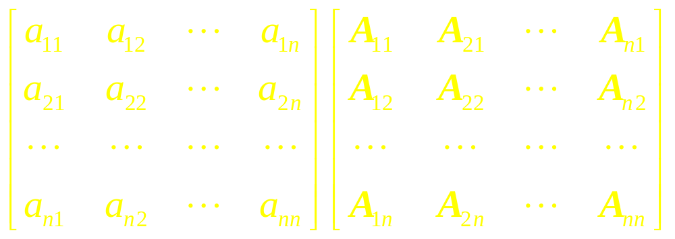

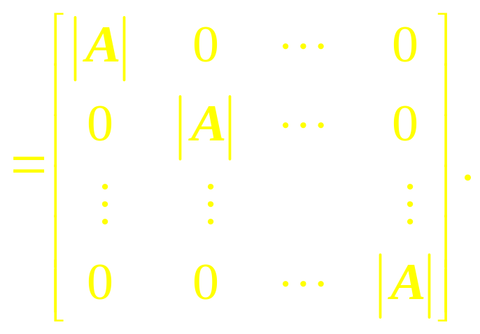
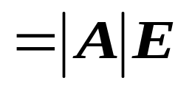
定理2.1 设A为n阶方阵，A*是A的伴随矩阵，则
AA*=A*A=|A|E.
证明 由于
.
同理可证A*A=|A|E.

Slide 10
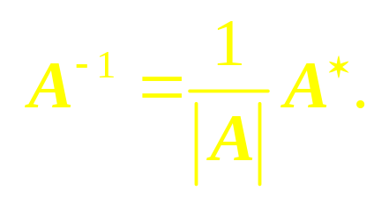
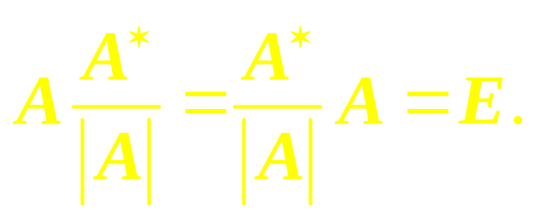
定理2.2 方阵 A 可逆的充分必要条件是 |A| ≠ 0 ,且
证明 若A可逆，则存在逆矩阵A⁻¹, 使得AA⁻¹=E.在等式的两端取行列式，便有|A||A⁻¹|=1, 于是必有|A| ≠ 0 .
反之，若|A| ≠ 0，由定理2.1可知
所以，按逆矩阵的定义，方阵A是可逆的，并且

Slide 11
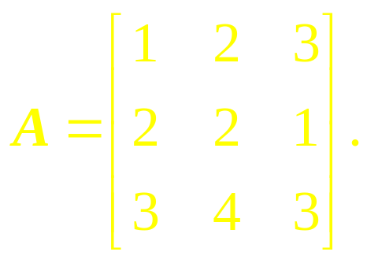
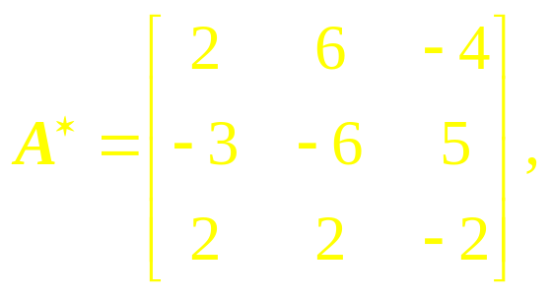
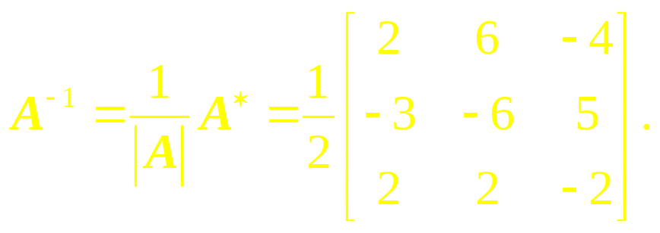
例1 设
验证A是否可逆，若有逆并求其逆.
解 由于|A|=2 ≠ 0 ，所以，A可逆. 再计算
A₁₁=2，A₂₁=6，A₃₁=-4，
A₁₂=-3，A₂₂=- 6，A₃₂=5，
A₁₃=2，A₂₃=2，A₃₃=-2，
于是得
所以

Slide 12
定理2.3 n阶矩阵A可逆的充分必要条件是存在n阶矩阵B，使AB=E，(或BA= E)，并且当A可逆时，B=A⁻¹.
证明 若A可逆，则取B=A⁻¹，即有AB=E .
反之，若AB=E，等式两端取行列式，即有
|A||B|=1.
可见|A|≠ 0，故A可逆 . 在AB=E的两端同时左乘A⁻¹，便得
B=A⁻¹.
推论2.1 对于n阶矩阵A、 B，只要有AB=E，则A、 B都可逆，且互为逆 .

Slide 13
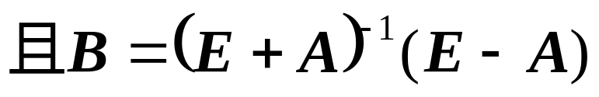
例2 设
解 ： 由
从而
即

Slide 14
故

Slide 15
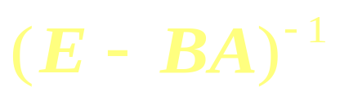
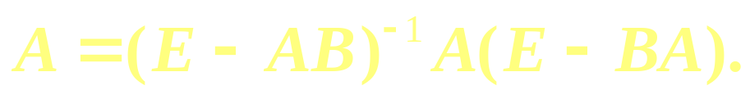
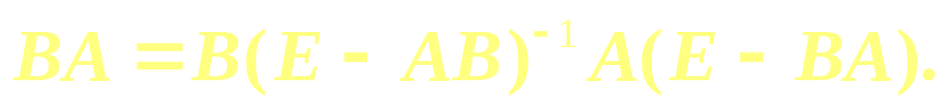
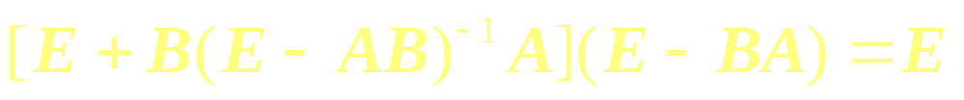
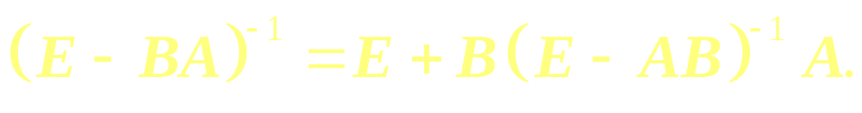
例3 设 A，B 均为 n 阶方阵， 若 E－AB 可逆，证明 E－BA 也可 逆，并求 .
证明 A－ABA = (E－AB) A= A(E－BA）.所以
故
所以 E－BA 可逆, 且

Slide 16
定理2.4 方阵A可逆的充分必要条件是A可以经过有限次初等变换化为单位矩阵.
证明 必要性.设A为n阶可逆矩阵，由于|A| ≠0，所以
A必可经过有限次的初等变换化为标准形，其标准形的主
对角线上的元素有n个1，故这个标准形只能是单位矩阵E.
充分性.已知方阵A可以经过初等变换化为单位矩阵E，
设这些初等变换所对应的初等方阵分别为P₁, P₂,…, P_{s}, Q₁, Q₂,…, Q_{t},使得
P₁ P₂… P_{s} A Q₁ Q₂…, Q_{t}=E,
对上式的两端取行列式，得
|P₁ P₂… P_{s}|| A|| Q₁ Q₂…, Q_{t}|=1,
可见|A| ≠0，故A可逆 .

Slide 17
定理2.5 方阵A可逆的充分必要条件是A可以表示为有限个初等矩阵的乘积。
证明 必要性。由定理2.4的证明中
P₁ P₂… P_{s} A Q₁ Q₂…, Q_{t}=E,
可得
A = P_{s}⁻¹ … P₂⁻¹P₁⁻¹ Q_{t}⁻¹ … Q₂⁻¹ Q₁⁻¹,
即A可以表示为有限个初等矩阵的乘积。
充分性。
设有初等方阵P₁ P₂… P_{l，}使得
A = P₁ P₂… P_{l}。
因为P₁， P₂，… ，P_{l}都可逆，所以它们的乘积也可逆，
故A可逆。

Slide 18
定理2.6 方阵A可逆的充分必要条件是A可以只经过行初等变换化为单位矩阵E.
证明 必要性. 因为A可逆，由定理2.5，存在初等方阵
P₁ P₂… P_{l}，使得
A = P₁ P₂… P_{l} .
从而有
P_{l}⁻¹ … P₂⁻¹ P₁⁻¹ A = E .
注意到P₁⁻¹， P₂⁻¹，… ，P_{l}⁻¹仍是初等方阵，由定理知，方阵A可以只经过行初等变换化为单位矩阵E .
充分性. 由定理2.4即知 .

Slide 19
2.2 用初等变换求可逆矩阵的逆
由定理2.6可知，若A可逆，则有初等方阵P₁ P₂… P_{l}，使得
P_{l}… P₂ P₁ A = E （1）
在（1）的两端同时右乘A⁻¹，便有
P_{l}… P₂ P₁ E = A⁻¹ （2）
于是，将（1）、（2）两式可合并为
P_{l}… P₂ P₁ （A|E )= (E|A⁻¹) （3）
利用（3）可以较容易地求3阶以上可逆矩阵的逆.

Slide 20
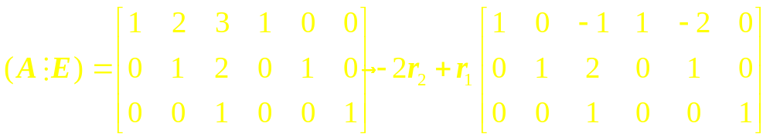
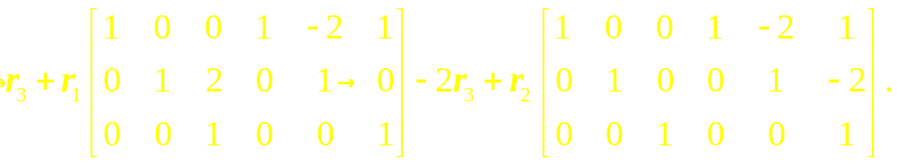
例4 用初等行变换求矩阵
的逆.
解 由于

Slide 21
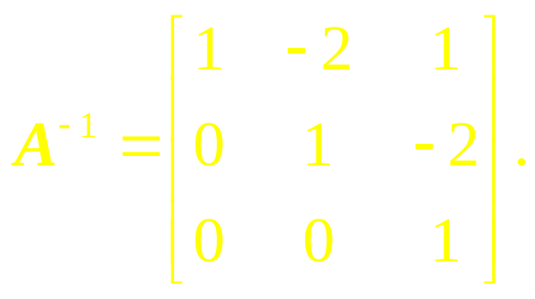
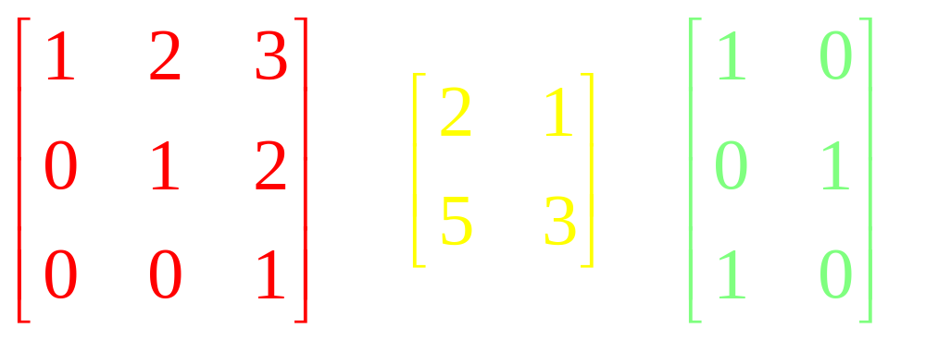
2.3 逆矩阵的应用
例5 解矩阵方程
求矩阵X .

Slide 22
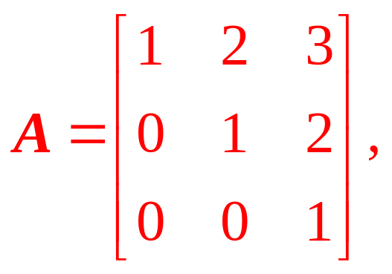
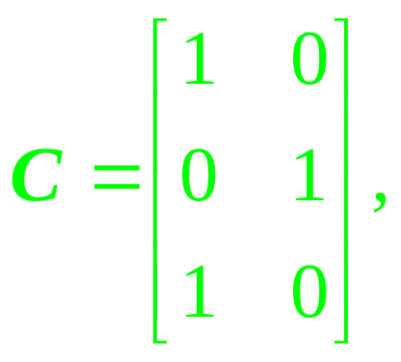
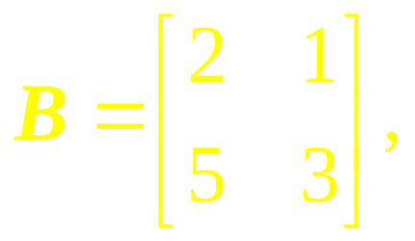
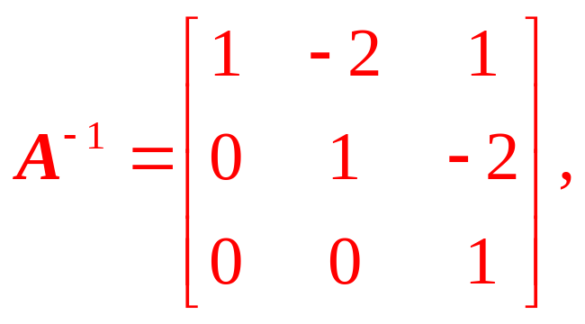
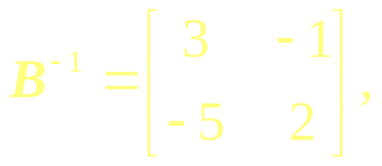
解 设
则上式变成:
AXB = C ,

Slide 23
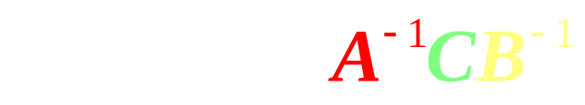
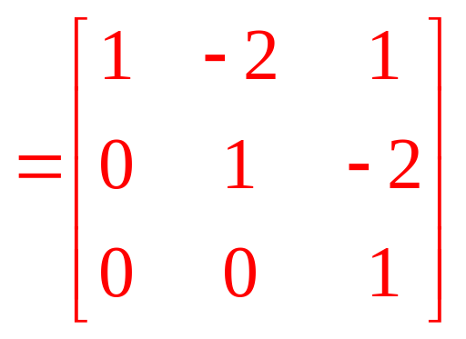
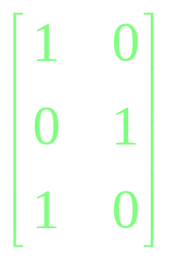
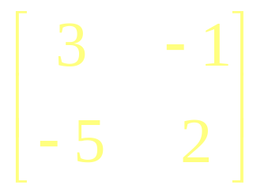
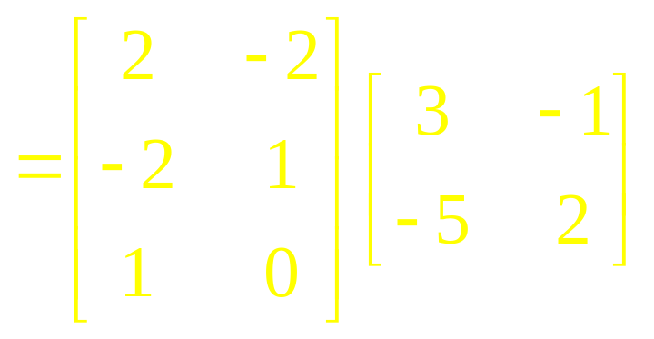
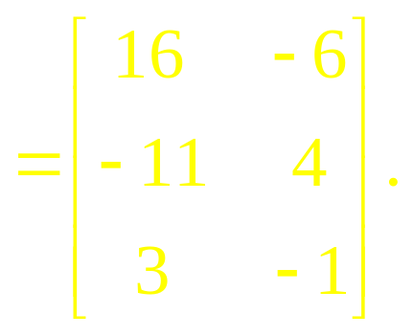

Slide 24
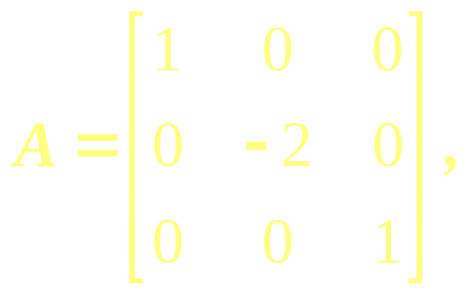
例7 设矩阵 A、B 满足
A*BA = 2BA –8E, 其中
求B。
解 由于|A|= -2≠0，所以A可逆，在
A*BA = 2BA –8E
的两边分别左乘A，右乘A⁻¹得
|A|B = 2AB －8E,
即 2AB + 2B ＝ 8E.

Slide 25
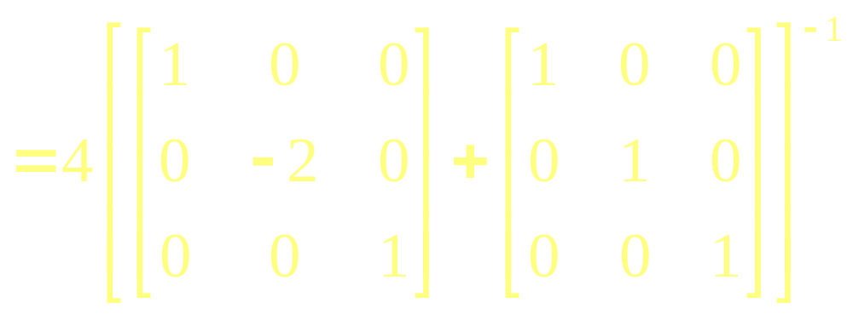
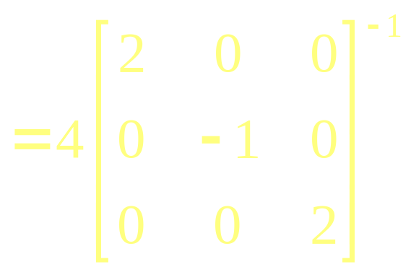
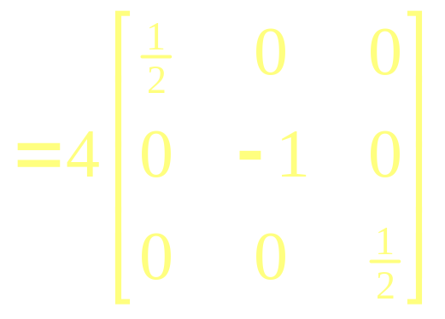
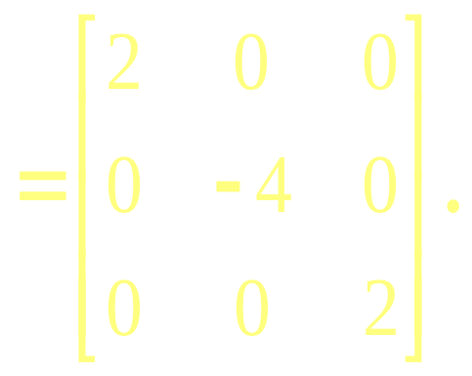
从而有
AB + B ＝ 4E
故
B = 4 ( A + E )⁻¹

Slide 26
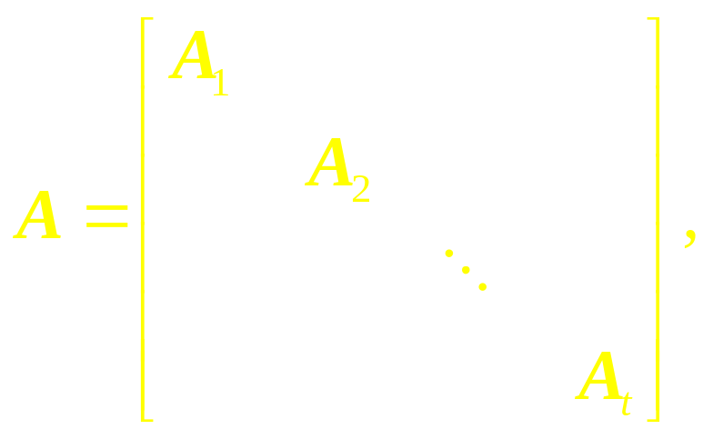
2.4 分块对角矩阵
设分块对角矩阵
其中A_{i}（i=1,2,…,t)均为方阵，可求得
|A|=|A₁|| A₂| … | A_{t}| .

Slide 27
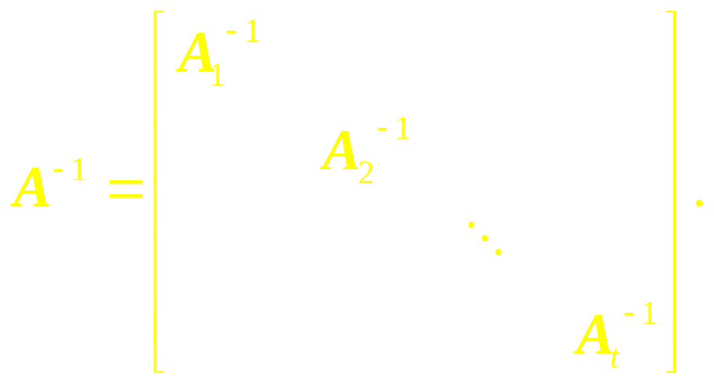
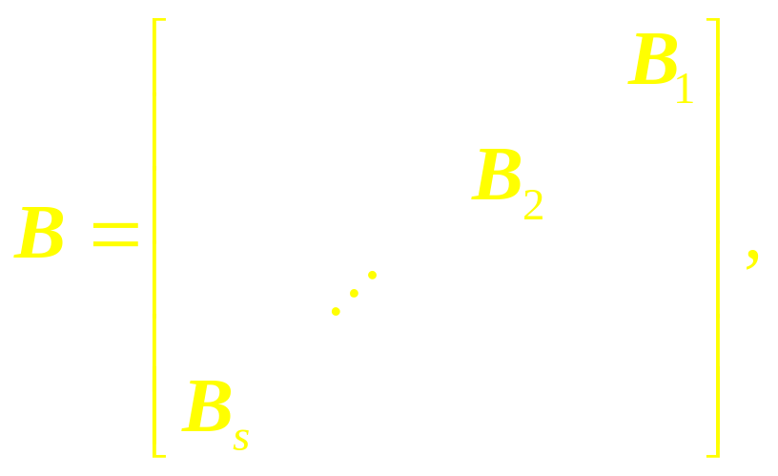
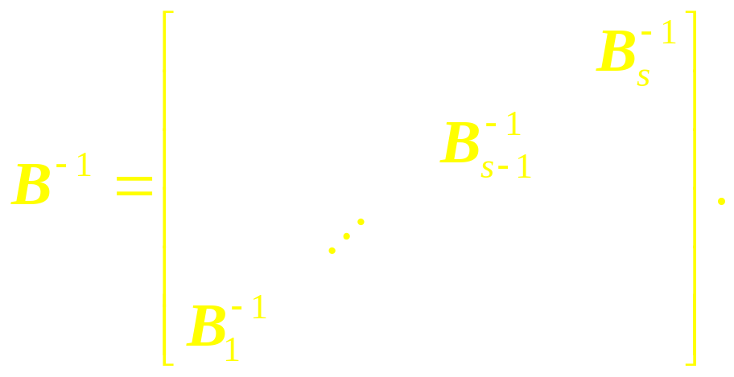
当|A|≠0时，| A_{i}| ≠0 （i=1,2,…,t)。从而A_{i}（i=1,2,…,t)
均可逆，并且当 A 可逆时，显然有
若
则

Slide 28
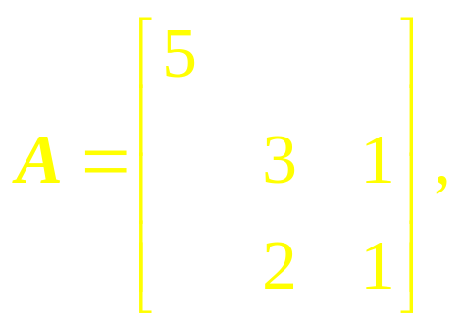
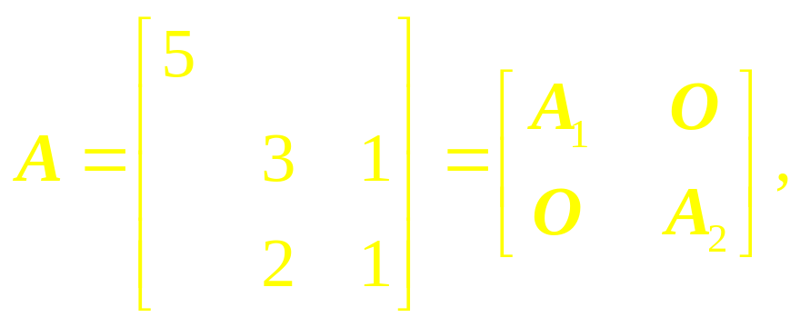
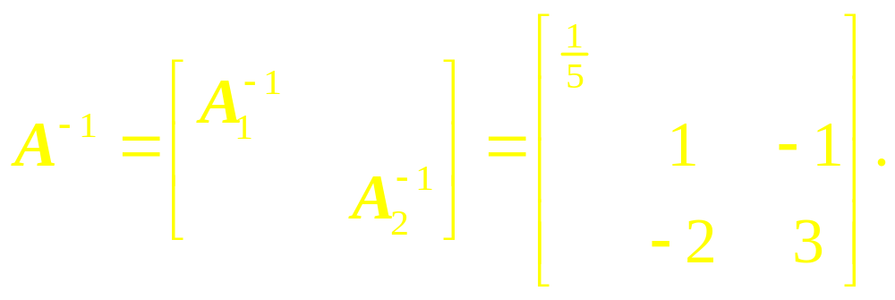
例7 设矩阵
求A⁻¹.
解 对矩阵A分块如下
所以

Slide 29
作业
习题3.2
(A) 1(3), 3，6，10.
(B) 3

